Slide 1

Pensamiento sistémico.

Slide 2
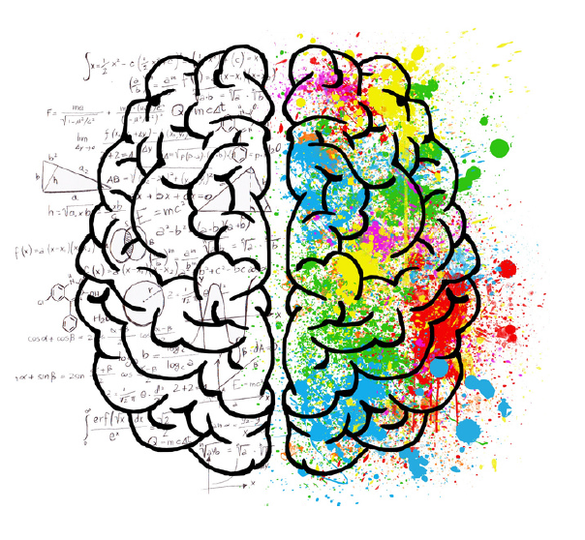

Slide 3
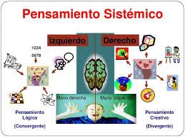
Definiciones
El pensamiento sistémico es la actitud del ser humano, que se basa en la percepción del mundo real en términos de totalidades para su análisis, comprensión y accionar, a diferencia del planteamiento del método científico, que sólo percibe partes de éste y de manera inconexa.

Slide 4
Es un modo de pensamiento que contempla el todo y sus partes, así como las conexiones entre éstas.
Estudia el todo para comprender las partes.
El pensamiento sistémico va mas allá de lo que se muestra como un incidente aislado, para llegar a comprensiones más profundas de los sucesos.

Slide 5
Es un medio de reconocer las relaciones que existen entre los sucesos y las partes que los protagonizan, permite mayor conciencia para comprender, y capacidad para poder influir o interactuar con ellos.
Pasar por alto el funcionamiento sistémico de las cosas, implica realizar actuaciones atrevidas cuanto menos y, faltas de precisión.
Al no atender las cosas como parte de un conjunto global, se hace como si existieran por sí solas, sin tener en cuenta que nada ha surgido sin la intervención de otras partes y todo el sistema que las sostiene, con sus procesos previos.

Slide 6

El pensamiento sistémico es integrador, tanto en el análisis de las situaciones como en las conclusiones que nacen a partir de allí, proponiendo soluciones en las cuales se tienen que considerar diversos elementos y relaciones que conforman la estructura de lo que se define como "sistema", así como también de todo aquello que conforma el entorno del sistema definido.

Slide 7
Las filosofías que enriquecen el pensamiento sistémico contemporáneo son:
1. la fenomenología de Husserl.
2. hermeneútica de Gadamer.
3. existencialismo de Heidegeer
4. historicismo de Dilthey.
Tarea. investigar, realizar resumen ½ pagina de cada uno de los puntos.

Slide 8
La consecuencia de esta perspectiva sistémica, fenomenológica y hermenéutica es que hace posible ver a la organización ya no como que tiene un fin predeterminado (por alguien), como lo plantea el esquema tradicional, sino que dicha organización puede tener diversos fines en función de la forma cómo los involucrados en su destino la vean, surgiendo así la variedad interpretativa.

Slide 9
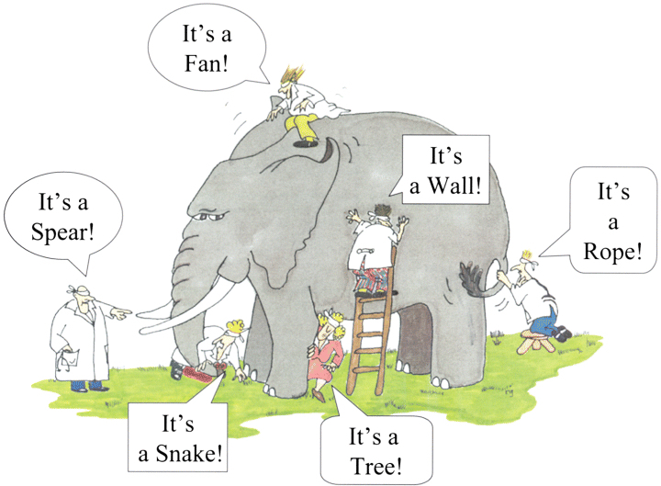
Aplicación.
Enfoque Sistémico contemporáneo aplicado al estudio de las organizaciones plantea una visión inter, multi y transdisciplinaria que le ayudará a analizar a su empresa de manera integral permitiéndole identificar y comprender con mayor claridad y profundidad los problemas organizacionales, sus múltiples causas y consecuencias.

Slide 10
Viendo a la organización como un ente integrado, conformada por partes que se interrelacionan entre sí a través de una estructura que se desenvuelve en un entorno determinado, se estará en capacidad de poder detectar con la amplitud requerida tanto la problemática, como los procesos de cambio que de manera integral, es decir a nivel humano, de recursos y procesos, serían necesarios de implantar en la misma, para tener un crecimiento y desarrollo sostenibles y en términos viables en el tiempo.
Investigar que es un organigrama y que tipos de organigrama se utilizan.

Slide 11
El ser humano es un sistema.
Las empresas y las organizaciones son sistemas.
Vivimos como un sistema, en un mundo que es un sistema, lleno de sistemas.
Para actuar con precisión y eficiencia en el mundo, necesitamos técnicas, métodos y herramientas adecuadas, para la comprensión y el manejo de sistemas. De esto trata el pensamiento sistémico.
A medida que nuestro mundo se interconecta, es cada vez más posible que acontecimientos lejanos nos afecten.
Los expertos, los políticos, empresarios, que tendrían que resolver los problemas ambientales, sociales, económicos... Lo que suelen hacer en muchos casos con la mejor de las intenciones, es empeorar aun más las situaciones por el desconocimiento del funcionamiento de los sistemas.

Slide 12
Origen
El pensamiento sistémico aparece formalmente hace unos 45 años atrás, a partir de los cuestionamientos que desde el campo de la Biología hizo Ludwing Von Bertalanffy, quien cuestionó la aplicación del método científico en los problemas de la Biología, debido a que éste se basaba en una visión mecanicista y causal, que lo hacía débil como esquema para la explicación de los grandes problemas que se dan en los sistemas vivos.

Slide 13
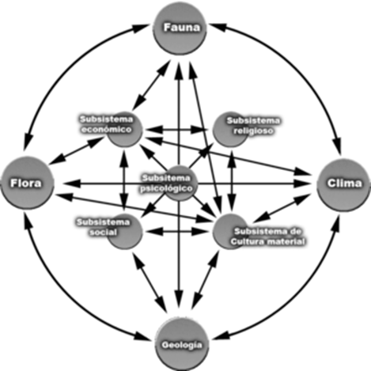

Slide 14
¿Para qué sirve y en qué se aplica?
Se aplica para alcanzar mas precisión en nuestras actuaciones con la persona, la familia, los hijos, la pareja, las finanzas, la economía, las organizaciones, las empresas con sus cadenas de producción o gestión e incluso a las naciones, al medio ambiente, los ecosistemas.
Sirve para ejercer una influencia más certera y precisa en nuestra vida

Slide 15
Permite descubrir patrones que se repiten en los acontecimientos.
Es útil para realizar previsiones y prepararse hacia el futuro.
Proporciona métodos eficaces y mejores estrategias para afrontar los problemas.
No sirve únicamente para resolver los problemas, también para modificar el pensamiento que los origina.
Sirve para evitar o reducir considerablemente el esfuerzo bruto o permanente ante los problemas. No se trata de empujar para mover las cosas sino más bien averiguar y eliminar lo que impide que se muevan.

Slide 16
El pensamiento sistémico es una buena base para ampliar el razonamiento claro, la buena comunicación y nuestro punto de vista.

Slide 17
Cómo realizarlo.
Análisis, se basa en separar las partes de un todo para ver cómo funciona. Es un método útil para cierto tipo de problemas o para saber qué elementos o subsistemas componen un sistema mayor.
Sin embargo no es posible comprender las propiedades del sistema entero con su descomposición.

Slide 18
No se puede predecir la actuación de un sistema al tomar como referencia sus partes.

Slide 19
Lo complementario al análisis es la Síntesis: La reunión de un todo por la unión de sus partes. Sirve para comprender cómo funciona un sistema y cuales son sus propiedades emergentes al verlo en acción como un todo.

